Slide 1
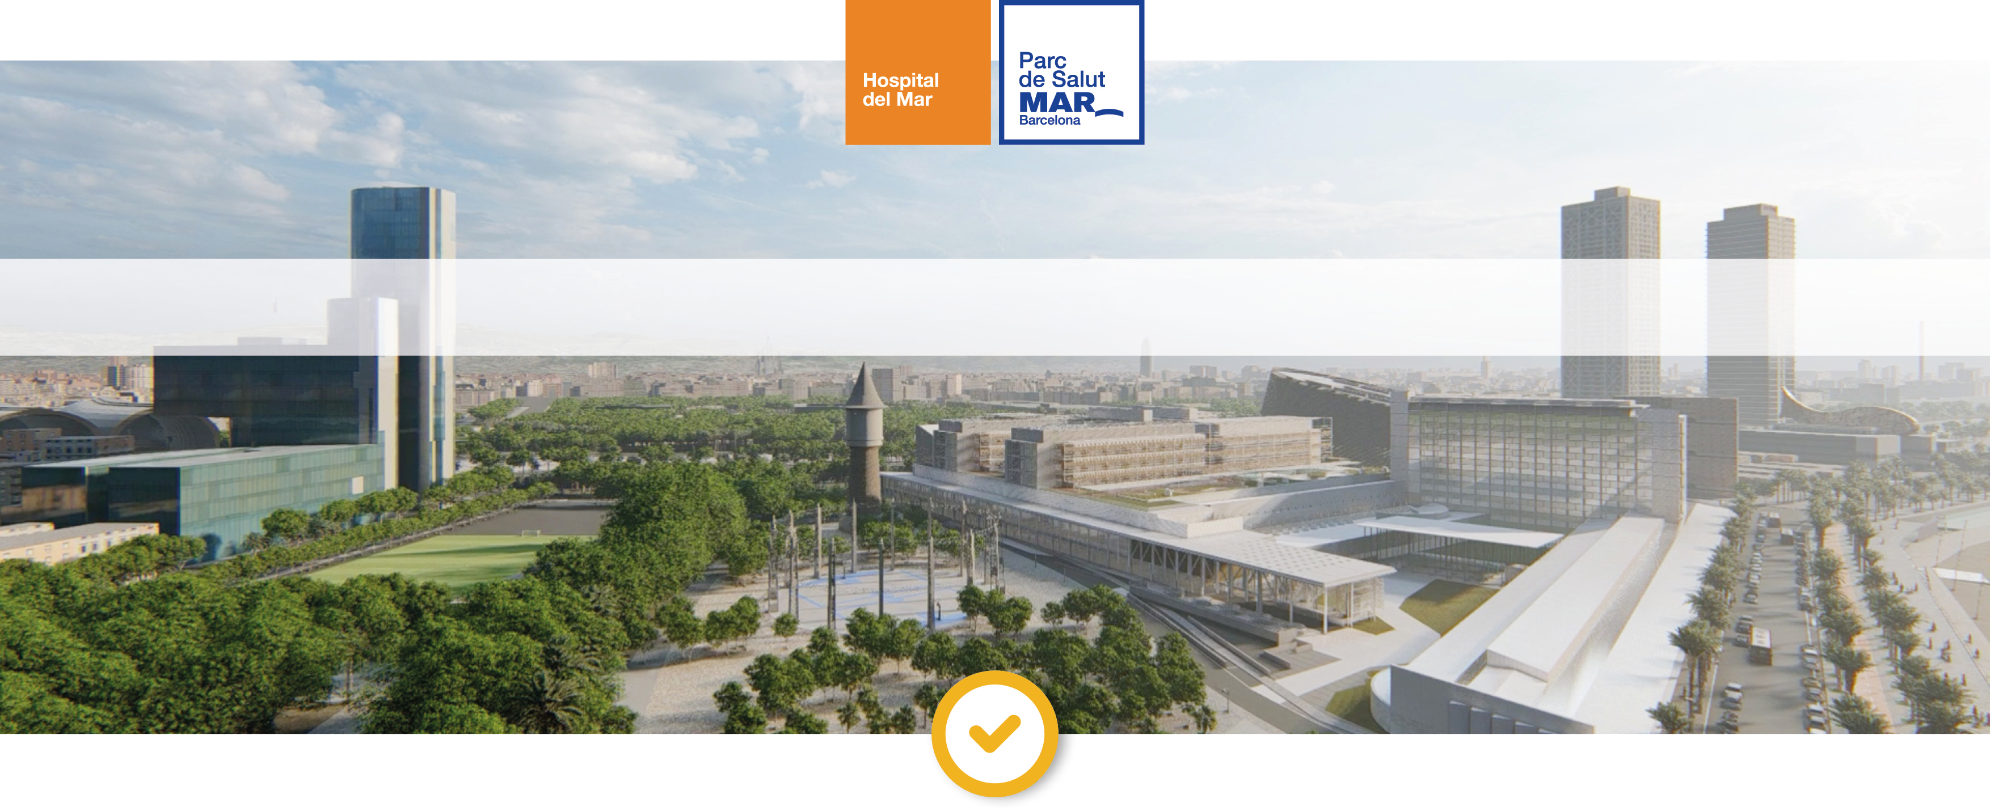
Enfermería de Práctica Avanzada en el PSMar
Álvaro Clemente Vivancos
Cap d’Infermeres de Pràctica Avançada
Parc Salut Mar (PSMar)

Slide 2
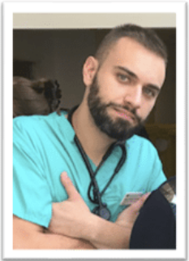
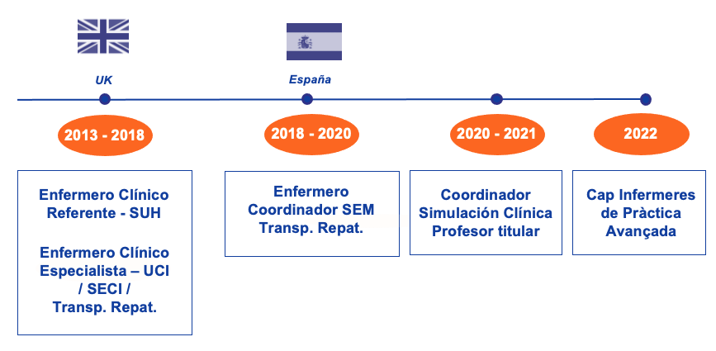

Slide 3
Necesidades del PSMar
Desarrollar e implementar la EPA.
Identificar a las enfermeras que desarrollan competencias, roles y actividades compatibles con los dominios y competencias de las EPA´s.
Definir el perfil / rol de la EPA´s en el contexto de PSMar y mantenerlo en el tiempo.
Dar respuesta a las necesidades de la sociedad, de los profesionales y de la propia institución.

Slide 4
Cap d’Infermeres de Pràctica Avançada
Figura referente y de liderazgo, que facilite la posibilidad de unificar, establecer y estandarizar acciones de mejora urgentes dentro del programa de enfermería de práctica avanzada en la instituciones pertenecientes al consorcio Parc de Salut MAR y establecer un modelo IPA - PSMar de desarrollo, implementación, gestión y sustento a corto, medio y largo plazo del mismo.

Slide 5
Programa de acompañamiento
Mentorización
Supervisión clínica
Appraissals

Slide 6
Actividades en proceso
Remapeo con la herramienta IDREPA.
Autoevaluación y heteroevaluación.
Revisión de procesos con metodología Lean VSM (Physician Assisstant).
Creación de: protocolo operativo estandarizado, DLT´s, PS, etc.

Slide 7
Objetivos a corto plazo
INFORME ANUAL ESTANDARIZADO
Indicadores de actividad (generales, específicos y de PA), Apraissal review 12 meses, evaluación satisfacción usuarios, Feedback 360 interprofesional, etc.
RECONOCIMIENTO (Alianza Dpto. COM, RRHH, etc)
Social externo: cultura y difusión al público y usuarios, visibilidad RRSS.
Profesional: comunicados oficiales a Servicios y Departamentos, tarjeta ID, etc.
COMPETENCIA DOCENTE (Alianza Univ.)
Adquisición competencias herramientas docentes-educativas: educación/docencia formal y/o informal en/a diferentes entornos y/o usuarios, familiares, profesionales.

Slide 8
Objetivos a medio plazo
ROLES ESTABLECIDOS
Atención hospitalaria (Interconsultas) // Atención Primaria (Consultas)
NUEVAS FIGURAS EPA SEGÚN ANÁLISIS DE NECESIDADES DE CONTEXTO Y EVIDENCIA
Atención Sociosanitaria/Geriatría , Anestesia, Neurociencias, etc.
INVESTIGACIÓN (Alianza Cent. Invest. // Univ. )
Potenciación de apoyo y acceso a másteres oficiales y programas PhD, acceso y desarrollo investigación (IP´s), creación equipo investigación propio evidencia de PA, etc.

Slide 9
Objetivos a largo plazo
REVALIDACIÓN CADA 3 AÑOS
Evaluación mixta: Análisis conjunto de informes anuales, revisión IDREPA, revisión procesos VSM-Lean, etc.
NUEVAS FIGURAS EPA SEGÚN ANÁLISIS DE NECESIDADES DE CONTEXTO Y EVIDENCIA
EPA críticos, EPA urgencias.
RECONOCIMIENTO
Económico: Escala categorías profesionales en base a competencias, complementos, etc.
DOCENCIA
Programa Universitario Propio (Residencia/prácticum, formación captación y retención de profesionales).

Slide 10
¿Qué queremos conseguir?
Programa magnético que fomente el desarrollo personal y profesional de las enfermeras con competencia avanzada, que sea eficiente y sostenible en el tiempo para lograr la satisfacción y retención de estas/os profesionales, cubriendo las necesidades sociales e institucionales.

Slide 11
¡Gracias!
aclementev@psmar.cat
@alvarocv131
@hospitaldelmar
www.futurhospitaldelmar.cat/ca/futur/

